Slide 1
Promesa
Procedimiento de Mediación Prejudicial en Materia de Salud
MEDIADORA: SILVIA KARINA CAPRA
Colegio de Abogados Moreno Gral. Rodríguez

Slide 2
Colapso del Sistema
La judicialización masiva del derecho a la salud no surge en el vacío. Se alimenta de un sistema sanitario profundamente fragmentado, con escasa capacidad de respuesta y débil coordinación interinstitucional. Lo que a veces se presenta como un exceso de litigios es, en realidad, el síntoma visible de un problema estructural más profundo: la crisis de gobernabilidad del sistema prestacional.
La judicialización se convierte en una estrategia de sustitución institucional. Donde no hay respuesta sanitaria o administrativa fundada, aparece el expediente judicial como única garantía efectiva.
Esta dinámica no solo afecta la eficiencia del sistema, sino que socava su legitimidad. Un Estado que responde únicamente ante la presión cautelar ya no actúa como garante de derechos, sino como ejecutor tardío de órdenes externas.

Slide 3
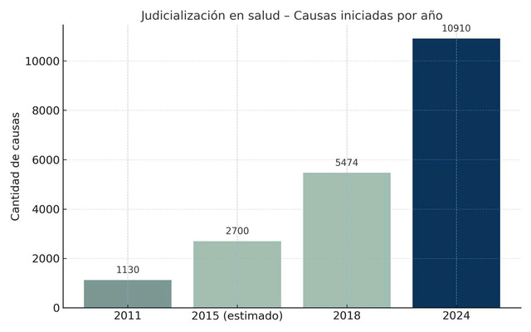
Datos
▪️ +10.900 amparos en salud en 2024
▪️ 7602 juicios contra obras sociales
▪️ 2470 juicios contra prepagas
▪️ Las causas en el fuero civil y
comercial federal se quintuplicaron
entre 2011 y 2018
El 90 % reconocen derechos que el
sistema ya debía garantizar

Slide 4
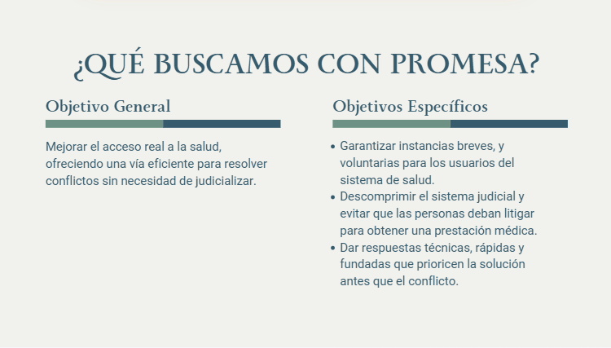
Promesa: política pública

Slide 5
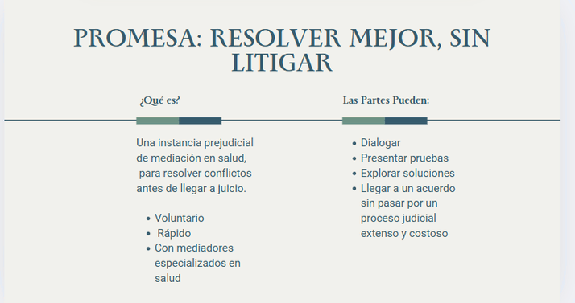
Principios Rectores

Slide 6
NORMATIVA
📜 DNU 70/2023:
• Declara emergencia en sectores clave, incluyendo salud.
📘 Decreto 379/2025:
• Crea PROMESA como procedimiento de mediación prejudicial en salud. • Establece principios: gratuidad, celeridad, accesibilidad, confidencialidad.
• Prevé Registro de Mediadores y protocolos operativos.
📑 Resolución Conjunta 1/2025:
• Aprueba el Reglamento Operativo de PROMESA.
• Detalla procedimiento, etapas, documentación y acuerdos.

Slide 7
OPTATIVO para el
reclamante.
Pero la entidad
reclamada no puede
cuestionar la vía
alternativa
PROCEDIMIENTO
PREVIO a iniciar
cualquier acción
judicial, incluso
AMPAROS o
MEDIDAS
URGENTES
Con el INICIO de la acción judicial, se PIERDE la OPCION
de la mediación
Pero se admite
DERIVACION
JUDICIAL de OFICIO
o a pedido de PARTE
en cualquier estado
del proceso. (art 11
resfc-2025-1-APNMS-MJ)

Slide 8
Sistema de Salud
SUBSISTEMA DE SALUD
PUBLICO
SEGURIDAD SOCIAL
PRIVADO

Slide 9
Sistema de Salud
• Pilar universal y gratuito
• Hospitales, CAPS, programas nacionales, provinciales y municipales
• Acceso irrestricto y gratuito en todos los niveles de atención
• Gestión descentralizada y rol de equidad
• Fundamento: derecho a la salud (CN art. 42 y 75 inc. 22)
PUBLICO

Slide 10
Sistema de Salud
• Regulación: Ley N° 23.660
• Financiamiento: aportes trabajadores (incluido servicio doméstico), contribuciones patronales, monotributo, FSR (Ley 23.661)
• Cobertura: titular + grupo familiar primario
• Principios: obligatoriedad, solidaridad, universalidad progresiva
• Control: Superintendencia de Servicios de Salud
SEGURIDAD SOCIAL

Slide 11
Sistema de Salud
• Empresas de medicina prepaga + planes voluntarios/complementarios
• Ley N° 26.682: inscripción, control, capital mínimo, prestaciones básicas
• Art. 1 incluye empresas, planes, cooperativas, mutuales, asociaciones, fundaciones
PRIVADO

Slide 12
OBJETO Y REQUERIDOS
CONTROVERSIAS EN MATERIA DE SALUD
Amparo de salud;
Sumarísimo de salud;
Incumplimiento de prestación de Obra Social/Medicina Prepaga;
Cumplimiento de prestación de Obra Social/Medicina Prepaga;
Medidas cautelares.
REQUERIDOS, SOLO LOS
COMPRENDIDOS EN LEYES NROS:
23.660 –Obras Sociales
23.661-Sistema Nacional de Seguro de Salud
26.682- Marco Regulatorio de Medicina Prepaga.
Entidades que adhieran previa solicitud a la SSSALUD (art, 10 RESFC- 2025-1-APN-MS)

Slide 13
NO PROCEDEN
OBJETOS
Otras controversias en materia de salud como la
Responsabilidad médica.
REQUIRENTES
Presentaciones con
Pluralidad de reclamantes.
Presentaciones colectivas
REQUERIDOS
ESTADO NACIONAL en
calidad de prestador
directo.
Establecimientos de salud o
profesionales de la
medicina.

Slide 14
INTERVENCIÓN DEL MINISTERIO DE SALUD
A solicitud del Mediador a la DNMYMPRC por entender que debe ser oído el MS.
DNMYMPRC- comunica por CCO (GDE) a los Enlaces Técnicos Permanentes.
Por interés del propio MS dadas las particularidades del caso. La Salud implica Intereses de relevancia que exceden el mero particular.
No es PARTE
Apoderados del MS actúan según la normativa, autorizaciones e instrucciones que se les impartan.
Colaborar con las partes para que puedan acordar
Puede declinar concurrir.
No puede multarse su incomparecencia.

Slide 15
PATROCINIO LETRADO
Como toda mediación prejudicial, la participación
de en las audiencias del
PROMESA requiere
asesoramiento jurídico
mediante patrocinio o
representación letrada de un
abogado matriculado en la
jurisdicción del mediador
Las personas sin recursos
económicos suficientes
pueden solicitar patrocinio
jurídico gratuito.
El MJ brinda pautas de
orientación para obtenerlo

Slide 16
ARANCELES Y COSTOS
El reclamante debe acreditar, la TRANSFERENCIA BANCARIA en la cuenta oficialmente designada de:
ARANCEL DE INICIO ($ 2.400)
COSTO DE LA NOTIFICACIÓN -CD de Correo Argentino($17.800,-) solo cuando no se pueda hacer por correo electrónico.
Los MEDIADORES NO perciben
  GASTOS ADMINISTRATIVOS ni
  HONORARIOS PROVISIONALES

Slide 17
PLAZOS Y HORAS
En DIAS HÁBILES ADMINISTRATIVOS (No días hábiles judiciales)
Salvo art. 9 inc b) Anexo I DNU N° 379/2025 (inicio de la acción judicial dentro de los 30 días de la audiencia de finalización)
Tramo de inicio del trámite/Sorteo/Respuesta del Mediador a la DNMYMPRC:
Horas hábiles administrativas: 8 a 16 .

Slide 18
SISTEMA A OPERAR
RECLAMANTES Y MEDIADORES
TAD
https://tramitesadistancia.gob.ar
Plataforma accesible a cualquier ciudadano para realizar trámites ante organismos públicos nacionales (utilizando una computadora o un dispositivo móvil).
100% virtual sin necesidad de imprimir documentos .
Los pagos se hacen en la plataforma con tarjetas de crédito o débito, PagoMisCuentas, Rapipago y otros métodos.

Slide 19
INICIO Y ASIGNACION DE MEDIADOR
REQUIRENTE
Expte. TAD
https://tramitesadi stancia.gob.ar/#/
inicio
PROCEDIMIENTO DE MEDIACION PREJUDICIAL EN MATERIA DE SALUD (PROMESA)
* FORMULARIO
*DOCUMENTACION -
Envía entre 8 y 16 hs. sortea en el día.
DNMYMPRC
SORTEO SEGÚN JURISDICCION CABA/ PROVINCIAS
* NOTIFICACION AL MEDIADOR
por 48 hs.
MEDIADOR
EXCUSA CION/ SILENCIO
* ACEPTA
MEDIADOR FIJA AUDIENCIA Dentro de los 5 días hábiles, en horario de 8 a 19 hs
Responder entre 8 y 16 hs
DNMYMPRC
Remite información al Mediador
NOTIFICA A LAS PARTES POR TAD
CON ANTELACION DE 2 DIAS HABILES
RECUSACION
AUDIENCIA

Slide 20
AUDIENCIAS DE MEDIACIÓN
PRIMERA
AUDIENCIA
El mediador fijará la
primera audiencia
dentro de los 5 días
siguientes.
CANTIDAD DE
AUDIENCIAS
El mediador puede
convocar a TODAS las
audiencias que
considere necesarias.
PLAZO MÁXIMO de 5 días entre una audiencia y la siguiente.
Notificada con una antelación no menor a 2 días.
Total del procedimiento 30 días corridos (art. 20 Ley N°26.589)

Slide 21
FORMAS DE CONCLUSIÓN DE LA MEDIACIÓN Y HONORARIOS
MEDIACION DESISTIDA
Si el requirente desiste encontrándose el mediador ya designado y notificado pero no se hubiere celebrado la primera audiencia:
Los honorarios se reducirán a la mitad. (hoy $ 62.640)
El desistimiento debe notificarse fehacientemente al mediador y el requirente deberá abonar en dicha oportunidad los honorarios correspondientes.
ACUERDO
El pago de los honorarios estará a cargo de la parte requerida.
SIN ACUERDO
El fondo de financiamiento creado por el artículo 48 de la Ley 26.589 y sus modificatorias tomará a su cargo el pago del honorario al mediador
(hoy $ 125.280)

Slide 22
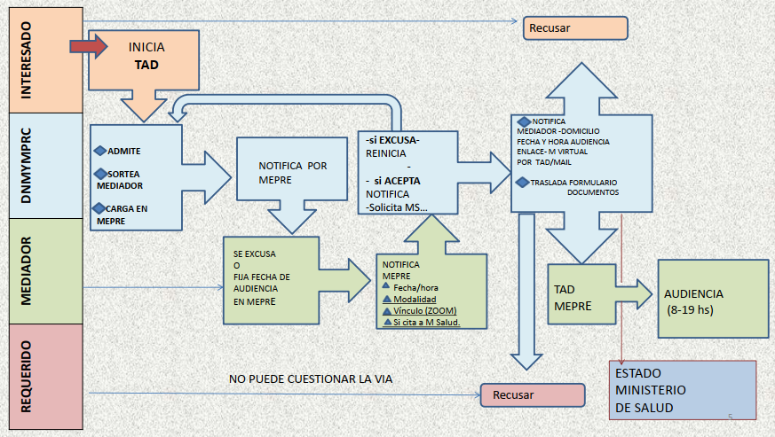

Slide 23
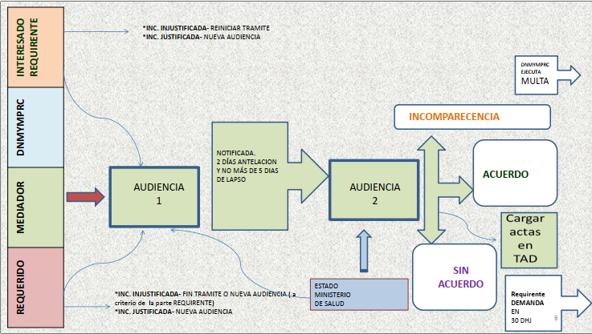

Slide 24
  GRACIAS
  KARYCAPRA2@GMAIL.COM

